Slide 1
MAVZU : UMUMIY TENGLAMASI BILAN BERILGAN IKKINCHI TARTIBLI CHIZIQ. IKKINCHI TARTIBLI CHIZIQ BILAN KESISHISHI

Slide 2
REJA
Umumiy tenglamasi bilan berilgan ikkinchi tartibli chiziq
Ikkinchi tartibli chiziqning to’g’ri chiziq bilan kesishishi
Ikkinchi tartibli chiziqni uning tenglamasi bo’yicha yasash

Slide 3
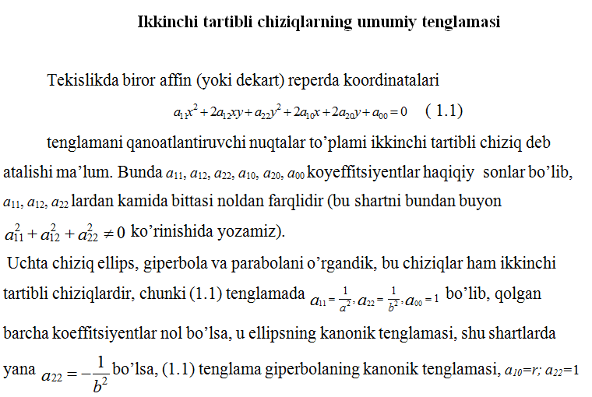
v

Slide 4
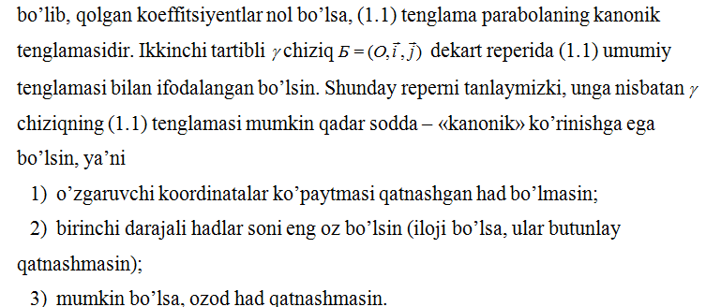
v

Slide 5
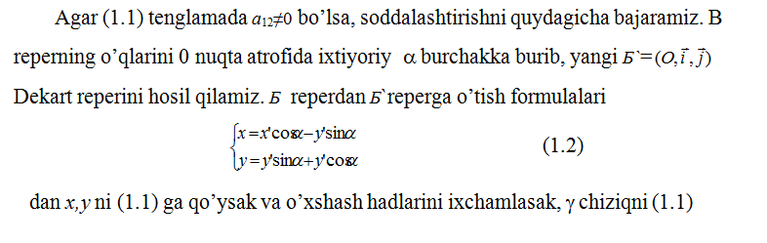
vvvv

Slide 6
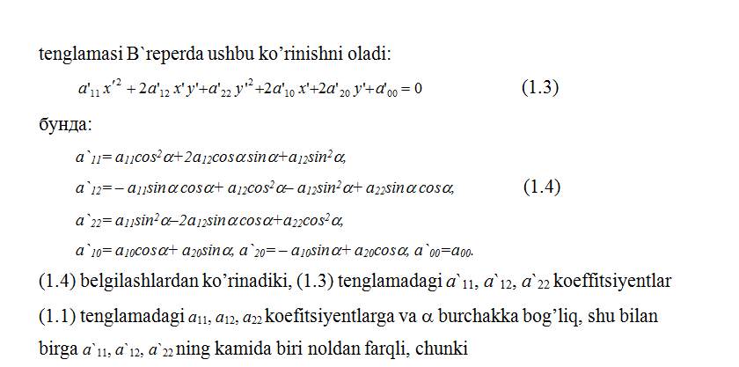
vv

Slide 7
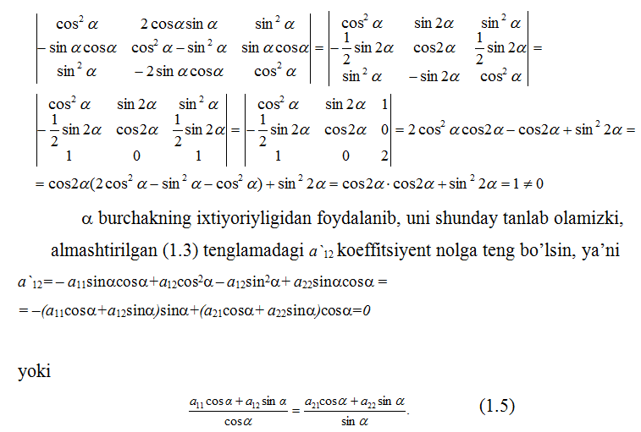
v

Slide 8
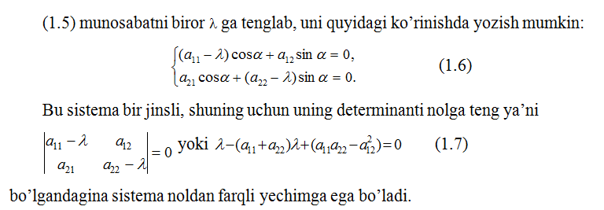

Slide 9
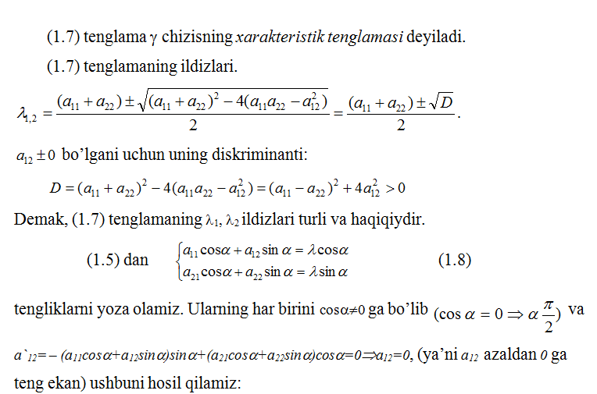

Slide 10
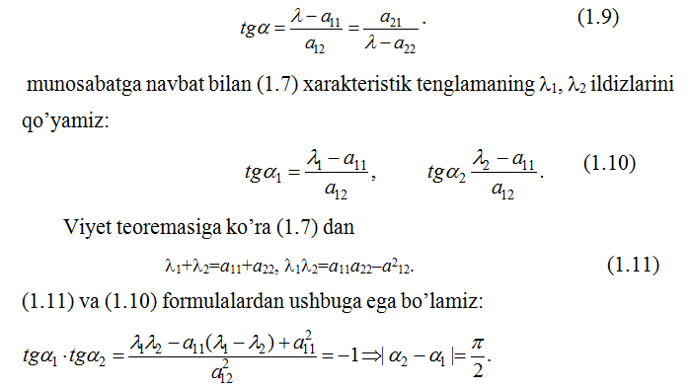

Slide 11
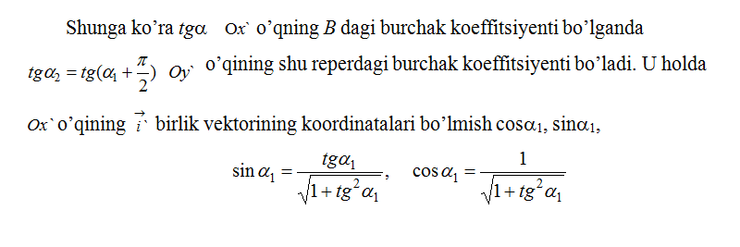

Slide 12
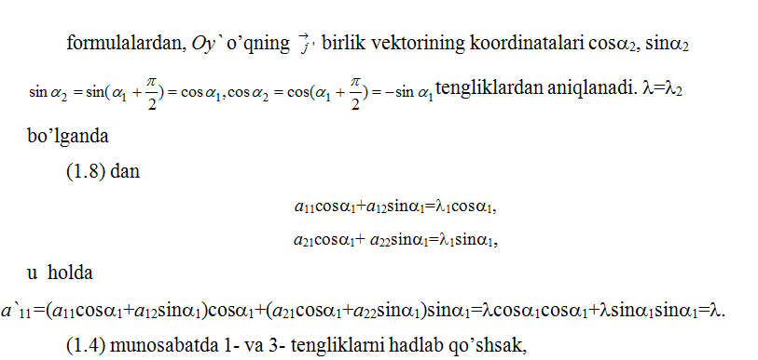
v

Slide 13
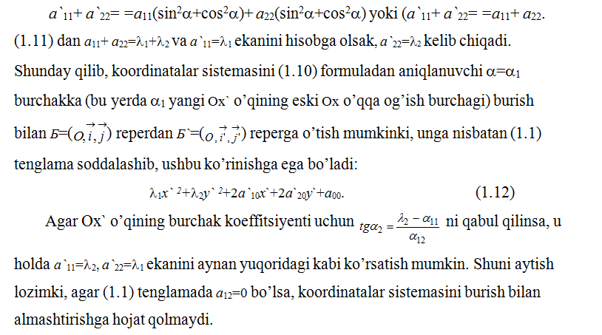
v

Slide 14
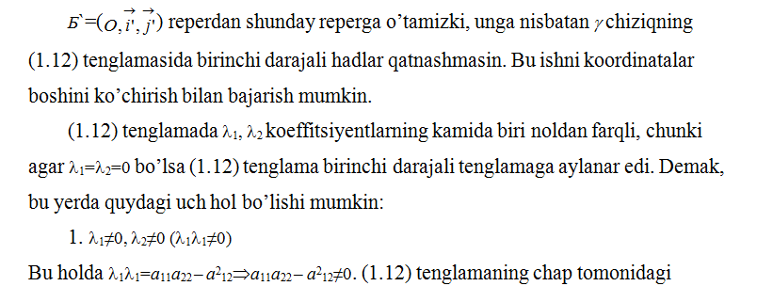

Slide 15
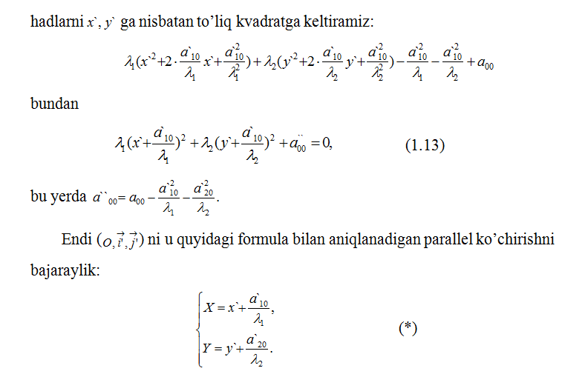

Slide 16
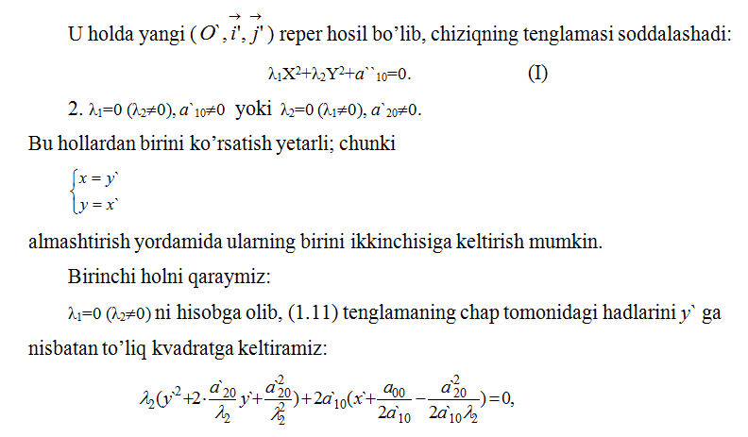

Slide 17
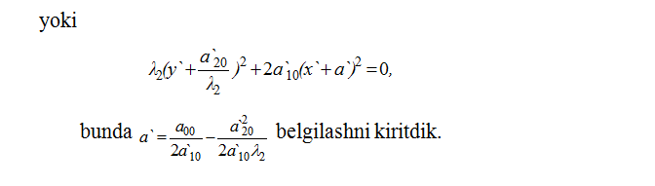
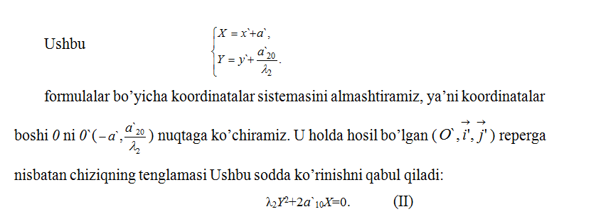

Slide 18
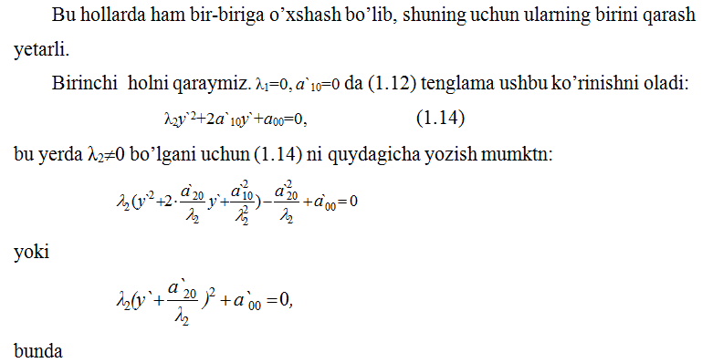
v

Slide 19
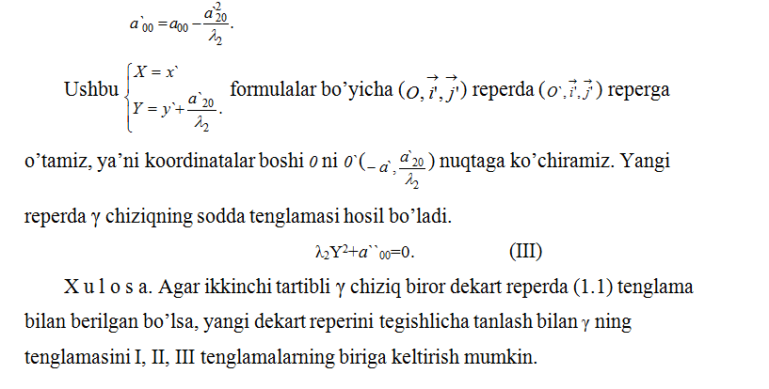
v

Slide 20
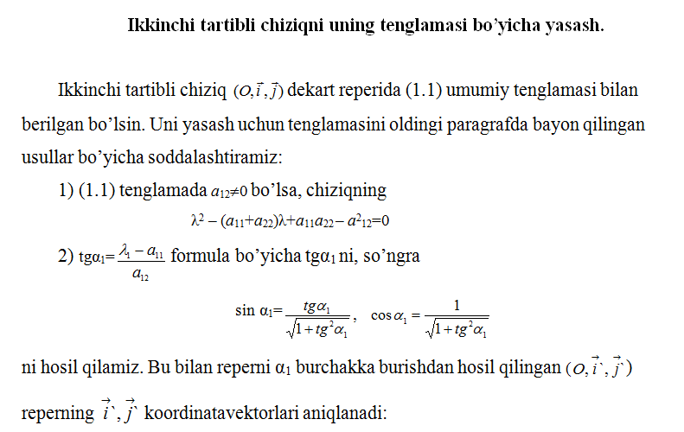

Slide 21
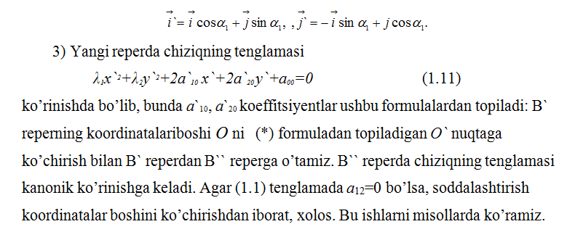
v

Slide 22
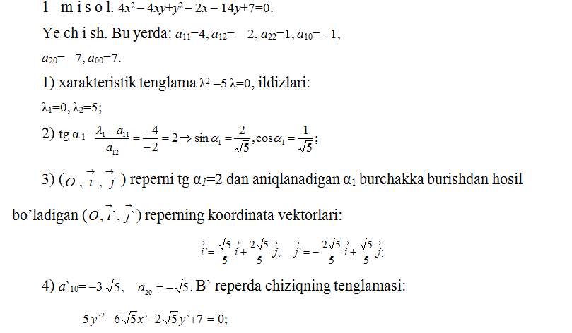
v

Slide 23
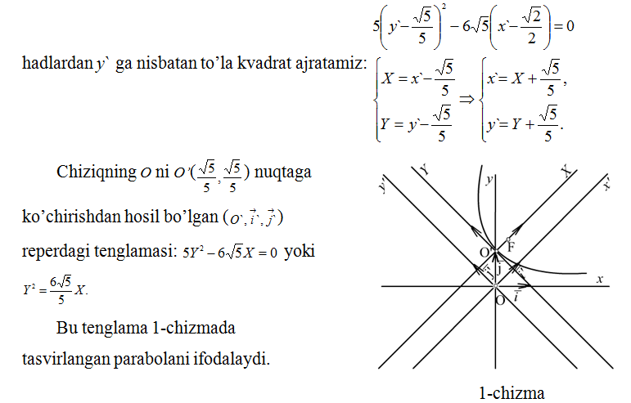

Slide 24
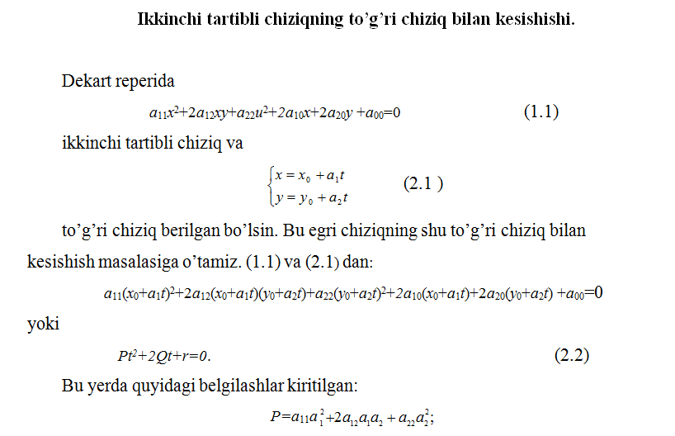

Slide 25
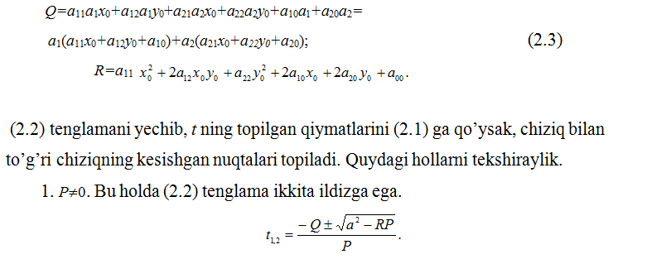
v

Slide 26
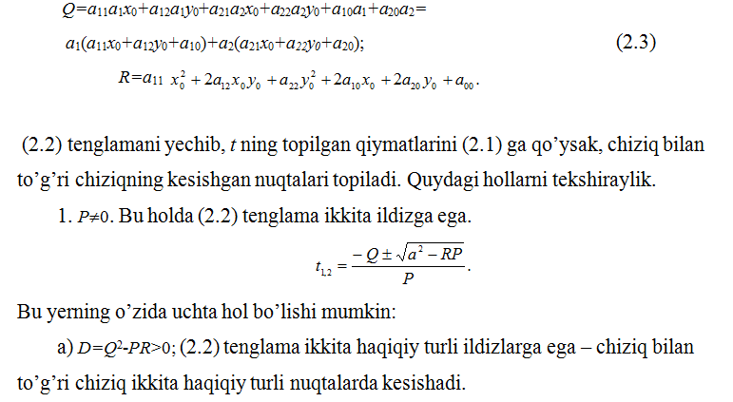

Slide 27
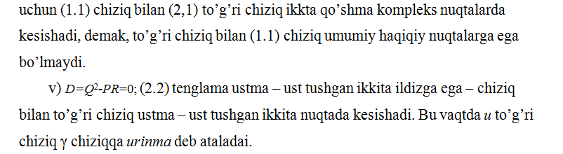

Slide 28
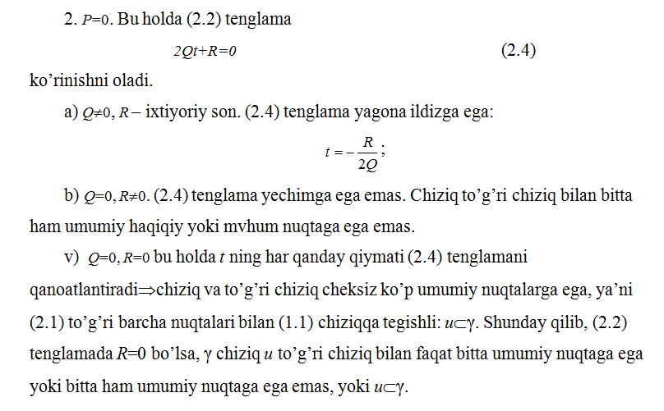

Slide 29
Foydalanilgan adabiyotlar
1.N.D.Dodajonov,M.SH.Jo’rayeva “Geyometriya” 1-qism Toshkent 1996y O’qituvchi
2.H.H.Nazarov,H.S.Ochilova,E.G.Podgornova “Geometriyadan masalalar to’plami” 1-qism

